Slide 1
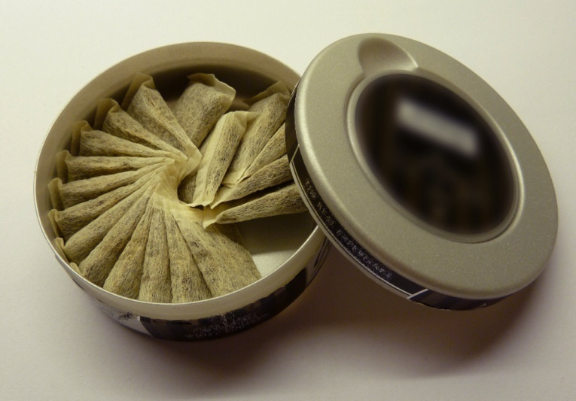
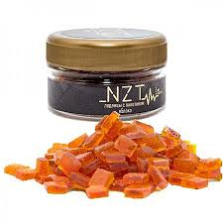
Осторожно, ПАВ !

Slide 2
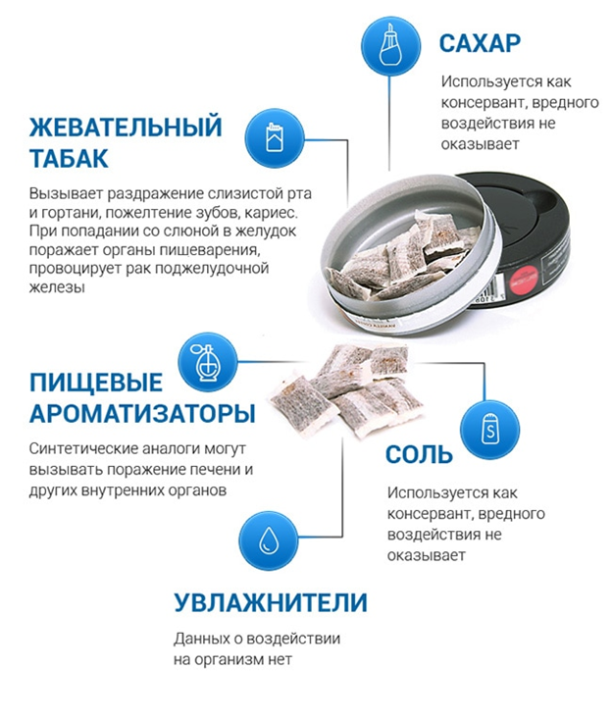
Что это такое ?
Снюс – бездымный табачный продукт, который выпускается в разных формах и применяется как жевательный табак.

Slide 3
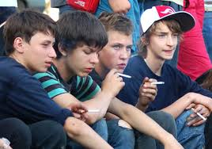
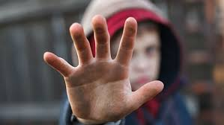
Причины употребления ПАВ детьми и подростками
Желание стать «своим» среди сверстников, быть принятыми, понятыми.
Стремление к удовольствию. Желание обрести хорошее настроение и душевный комфорт.
Чтобы забыть о своих проблемах, отключиться от неприятностей.
Любопытство и скука, интерес к «запретному плоду».
Желание выглядеть взрослым.

Slide 4
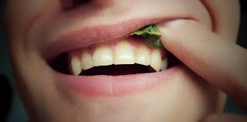
Как узнать, что ребенок употребляет снюс?
Если обнаружили эти симптомы, что делать?
Спокойно обсудите с ребенком происходящее, расскажите о последствиях и рисках. Постарайтесь сделать так, чтобы ребенок сам захотел избавиться от этой вредной привычки, и предложите ему помощь и поддержку в этом. Будьте терпеливы и тверды в своем решении.
Как правило, под верхней или нижней губой появляются воспаление и язвы.
Меняется поведение: ребенок становится беспокойным и раздражительным в период отмены, а сразу после приема – вялым и сонным. Может быть тошнота.
Стеклянный взгляд, зрачки не реагируют на освещение.
Пропадает интерес к учебе, снижается успеваемость.
Пакетики с неизвестным веществом в кармане.

Slide 5
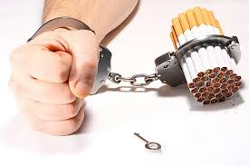
Зависимость от СНЮСа
Снюс, как и табак для курения,
вызывает никотиновую зависимость.
Физическая и психическая зависимость от снюса намного сильнее и избавиться от нее крайне трудно.
Привыкание при приеме снюса возникает намного быстрее, и зависимость от никотина выражена в большей мере.

Slide 6
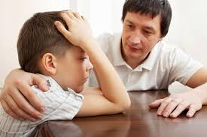
Как предотвратить
Общайтесь с ребенком
Выслушивайте друг друга
Ставьте себя на его место
Проводите время вместе
Дружите с его друзьями
Помните, что ваш ребенок уникален
Подавайте пример
Любите своего ребенка и принимайте его таким, какой он есть!

Slide 7
Берегите себя и своих детей!

